Slide 1


www.dgparsian.com

Slide 2

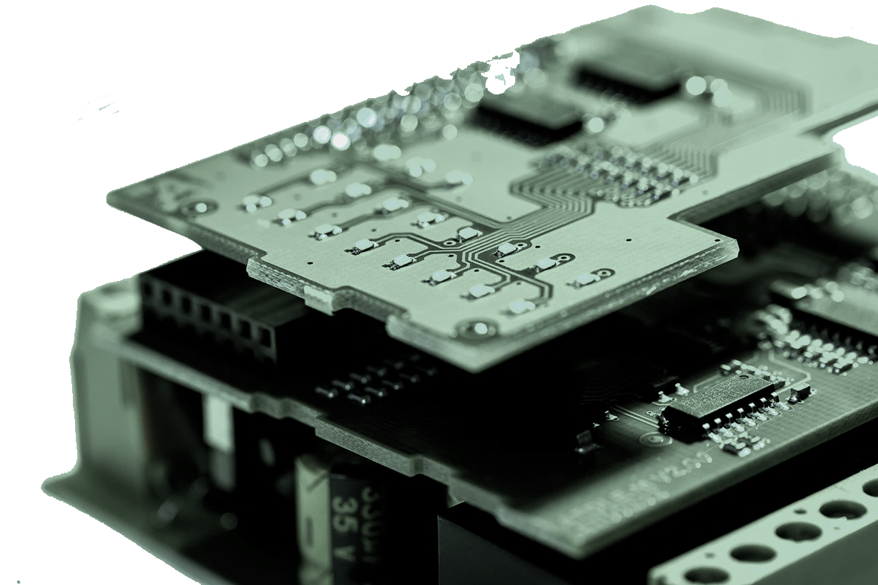

هدف از برگزاری این نشست، آشنایی با شرکت، محصولات، استراتژی ها، تجهیزات DGP و نحوه کارکرد خط تولید PCB و PCBA برای راه‌اندازی کارخانه مورد نظر این شرکت می‌باشد.
امیدواریم این ارائه، مفید و مورد توجه شما واقع گردد.
2

Slide 3


معرفی شرکت DGP
معرفی محصولات
www.dgparsian.com

Slide 4

معرفی شرکت
شرکت دانش بنیان DGP اولین و تنها تولید کننده انواع PLC با قابلیت برنامه نویسی در نرم افزارهای LOGOSoft, WPLSoft ,ISPSoft, کنترلرها و نمایشگر های صنعتی در ایران، افتخار دارد تا با تکیه بر دانش بروز نیروهای جوان و متخصص و تجربه 12 ساله حضور در باز ار داخل، محصولات با کیفیت ایرانی را به هموطنان خود ارائه دهد.
محصولات این مجموعه که از سال های قبل، تحت عنوان برند دیگری به بازار عرضه میشد، از اواخر سال 1400 با تغییر نام برند خود، فصل جدیدی از فعالیت خود را آغاز کرده است. تمامی محصولات این شرکت، حاصل دانش فنی و طراحی متخصصان ایرانی بوده که در کنار رقابت با برندهای مطرح دنیا در این حوزه، نیاز بازار داخل را به خوبی برآورده ساخته است. مجموعه DGP، در نظر دارد با حمایت و نظرات سازنده شما عزیزان و با افزایش سطح کیفی محصولات، همواره به ارتقا تعهدات و خدمات خود بپردازد و جایگاه خود را علاوه بر بازار داخل، در بازارهای خارجی نیز حفظ و گسترش دهد.

Slide 5

دسته‌بندی محصولات
PLC
Expansions
Controllers
HMI
Programmer cable

Slide 6
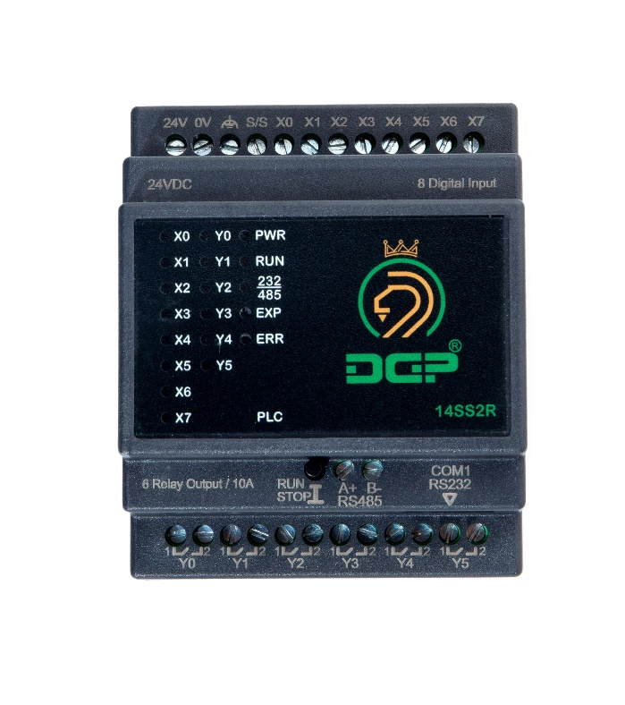
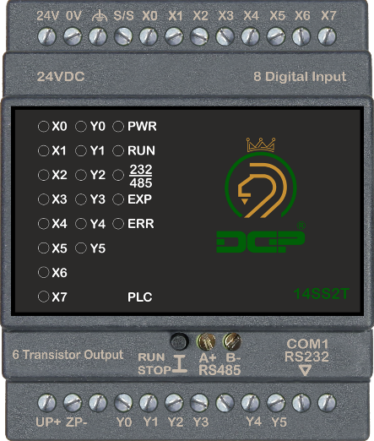
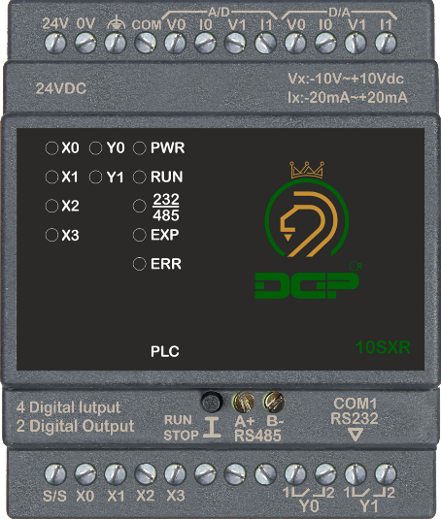
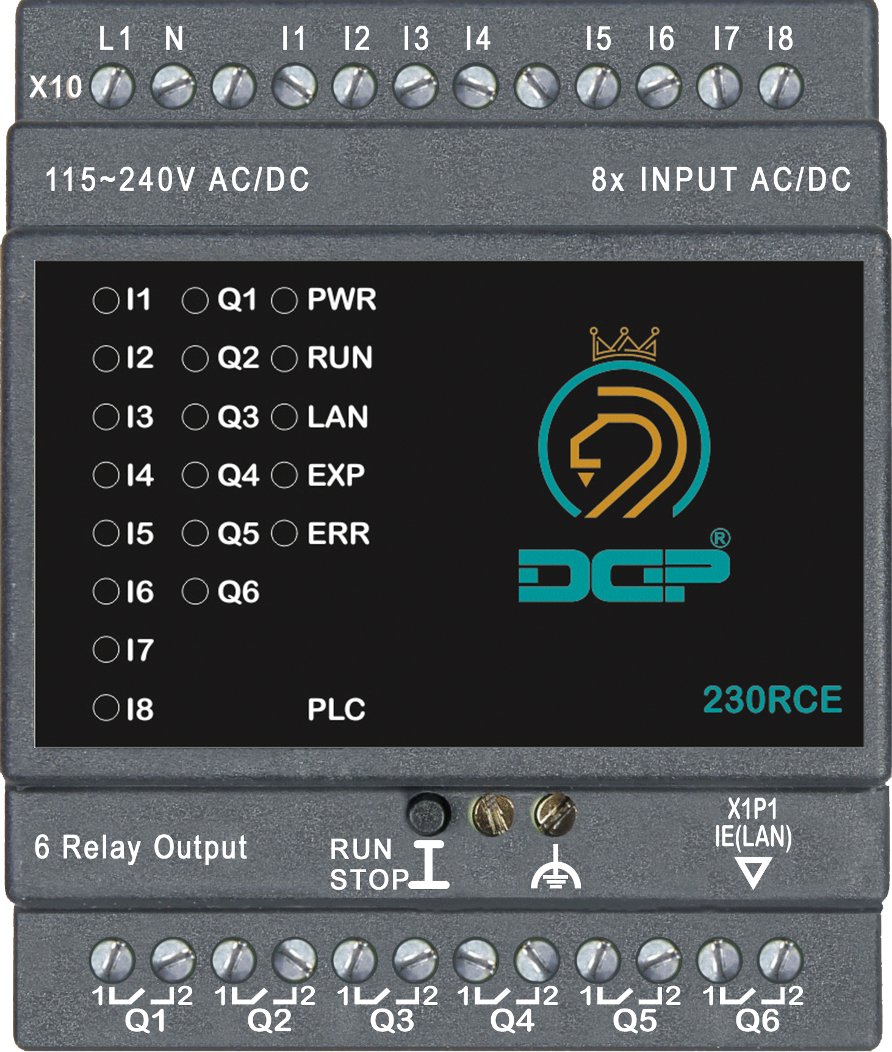
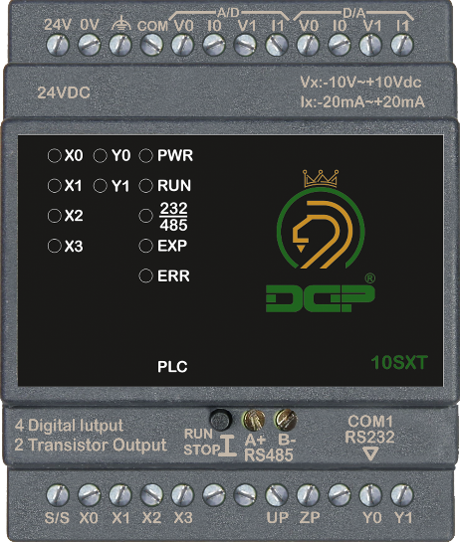
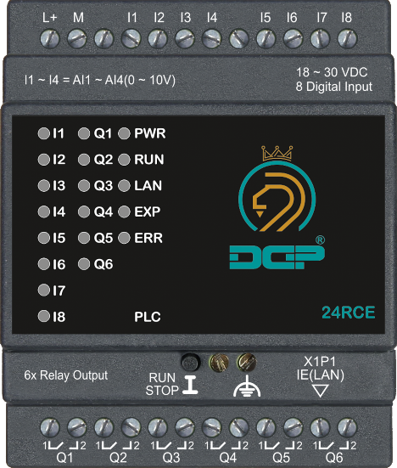
PLC
Programmable with WPLSOFT
Programmable with LOGOSOFT
10sxr
24rce
10sxt
230rce
14SS2R
14ss2t

Slide 7

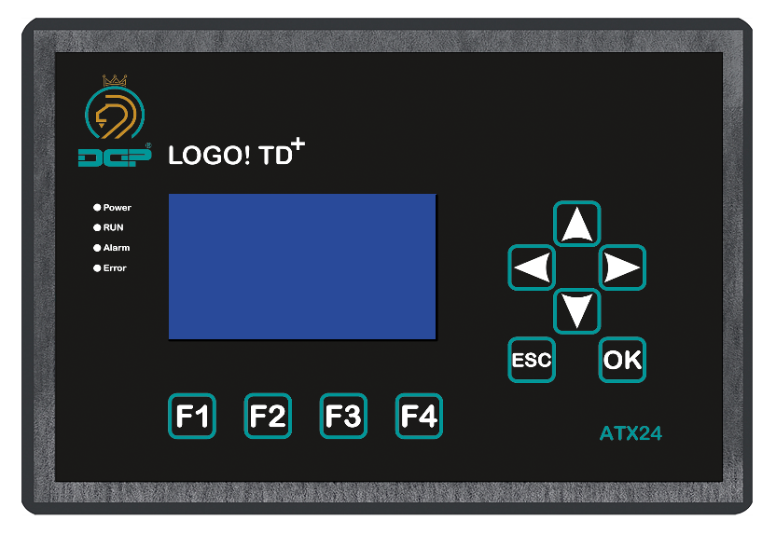

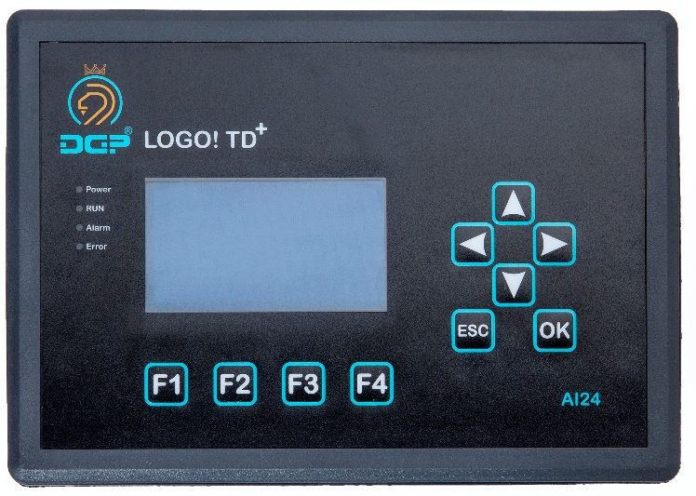
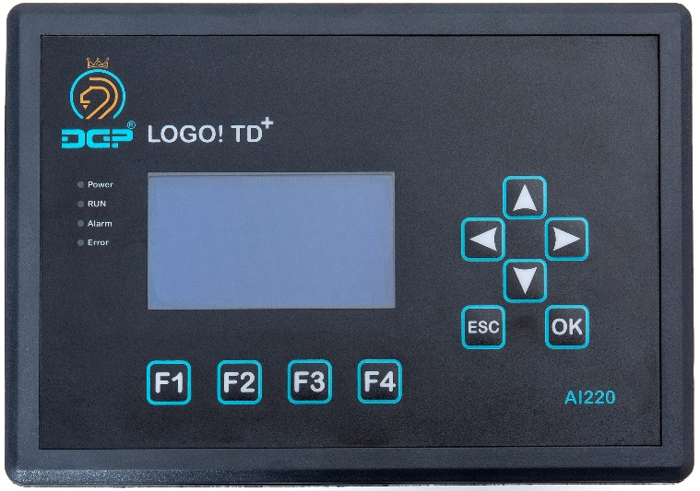
PLC panel
TD+ ai24
TD+ atx24
TD+ ai220
TD+ atx220

Slide 8
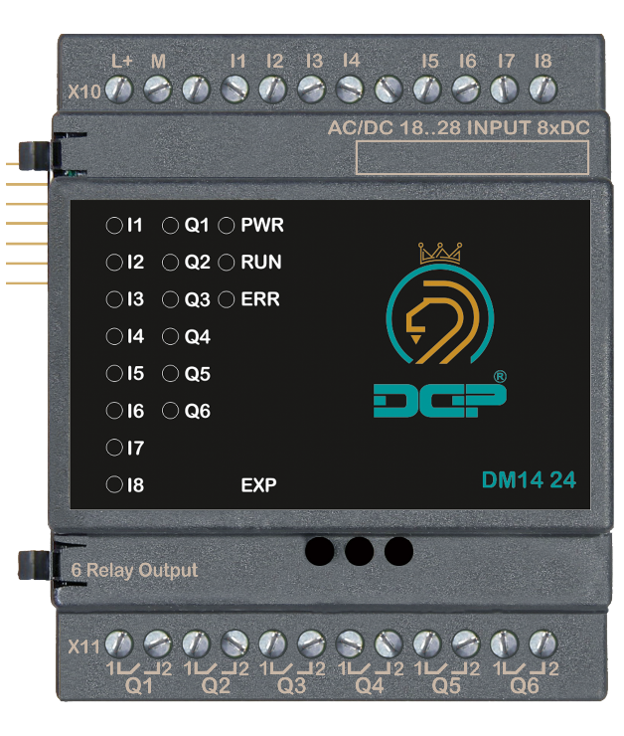
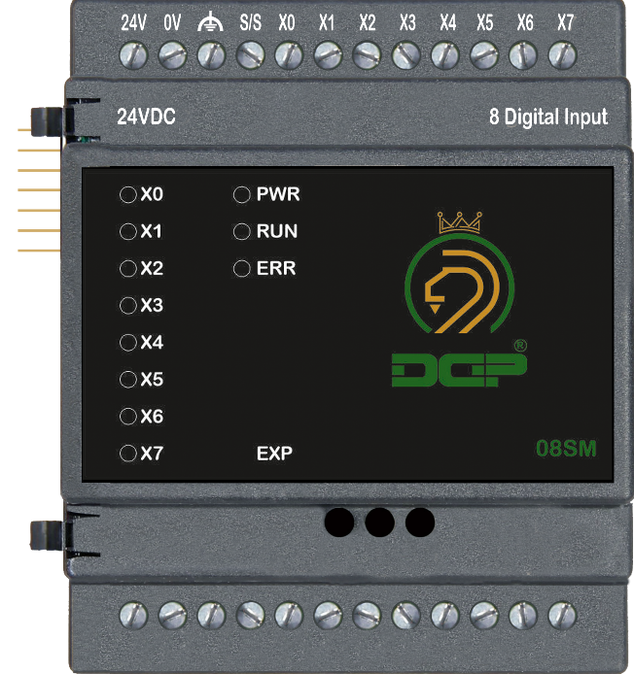
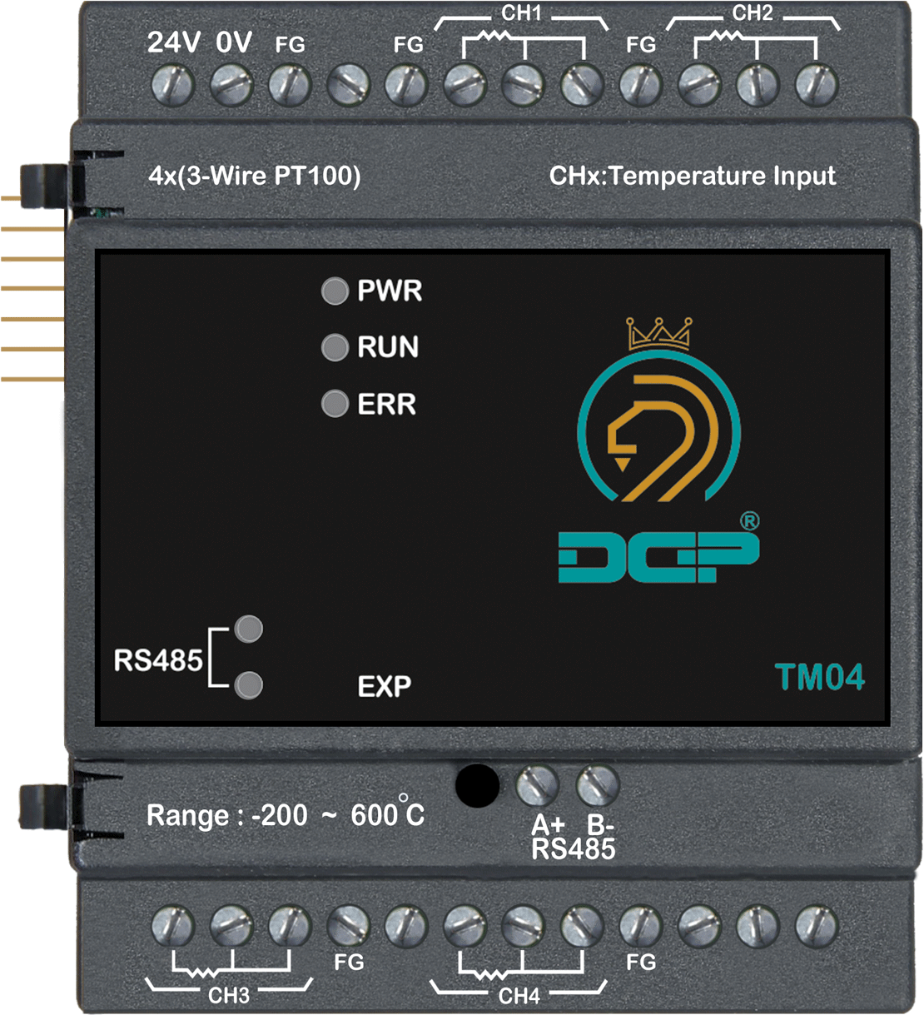
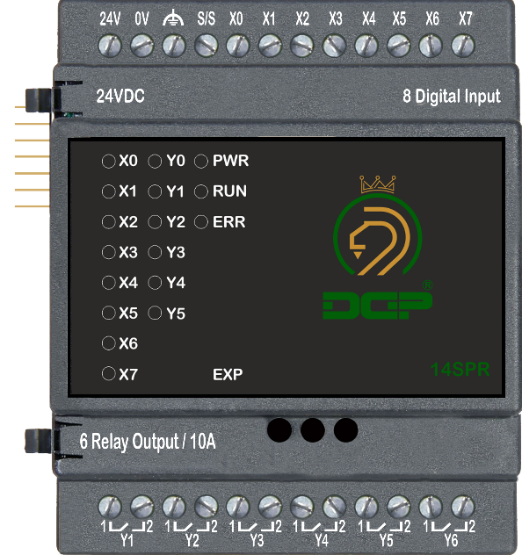
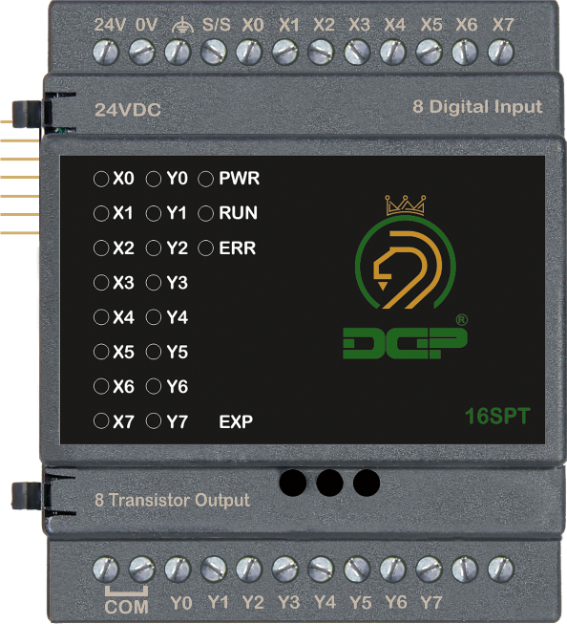
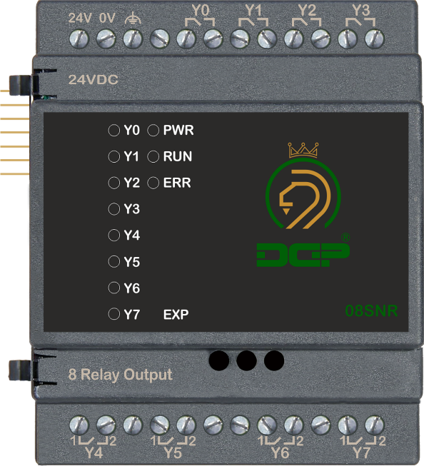
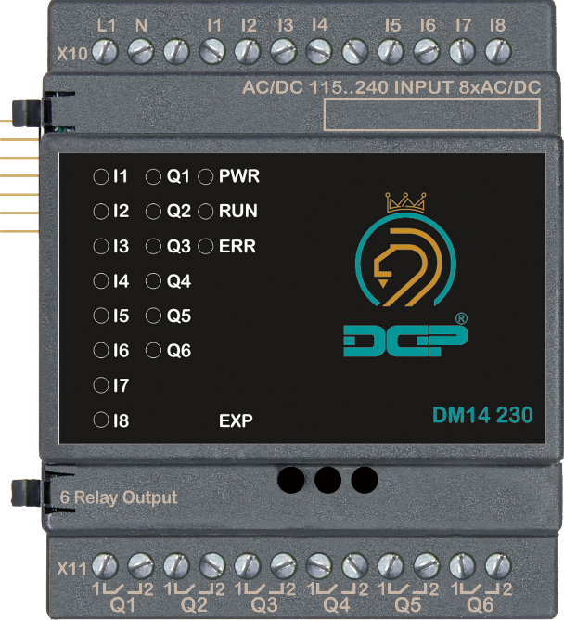
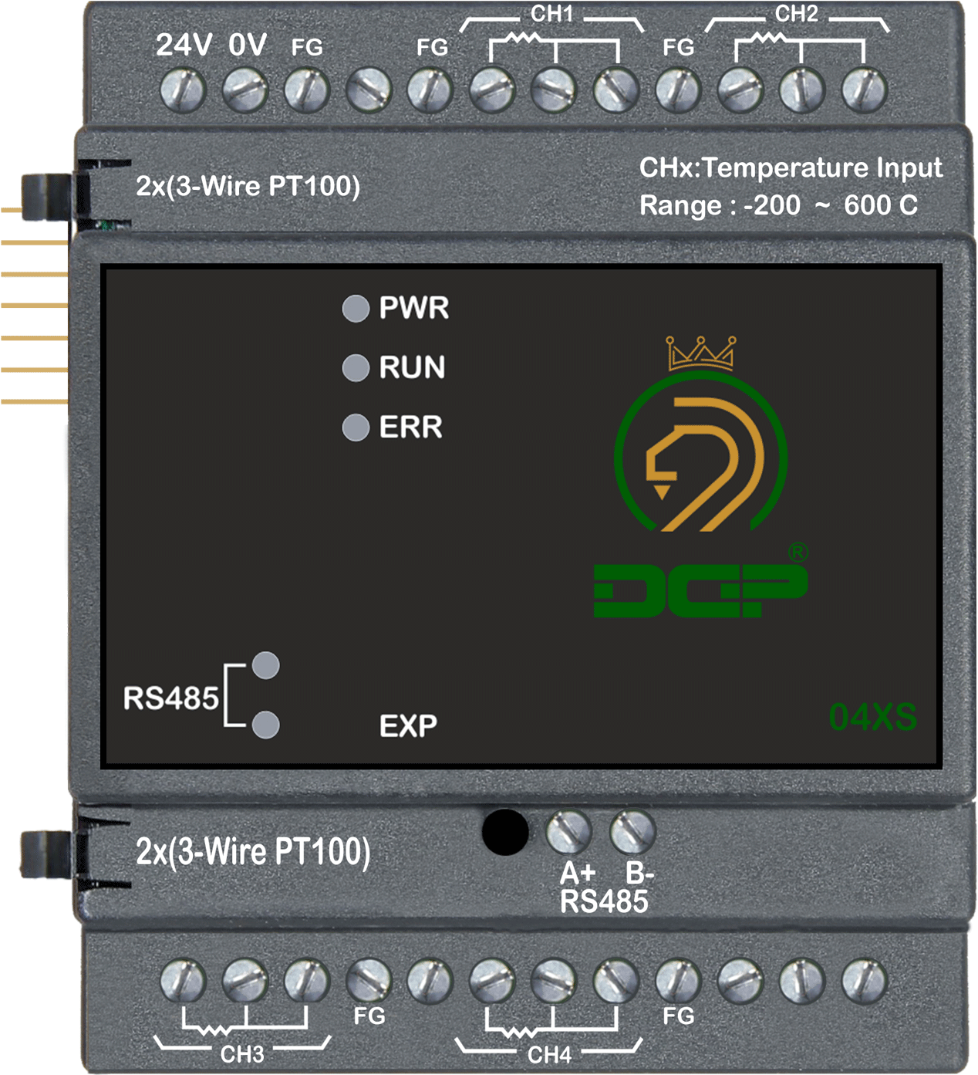
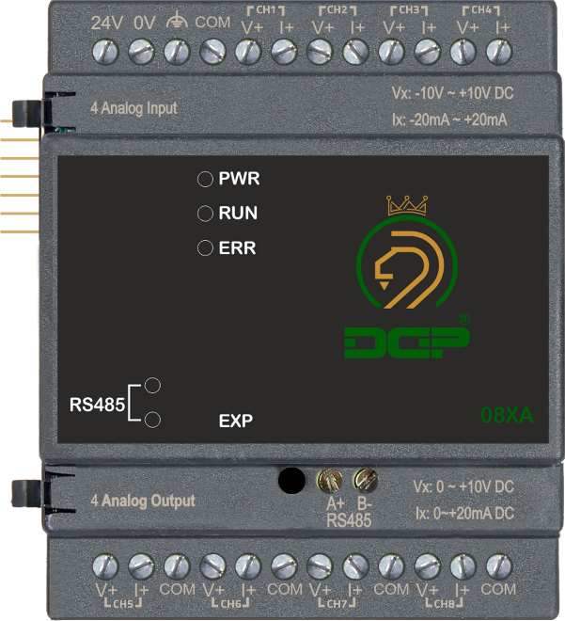
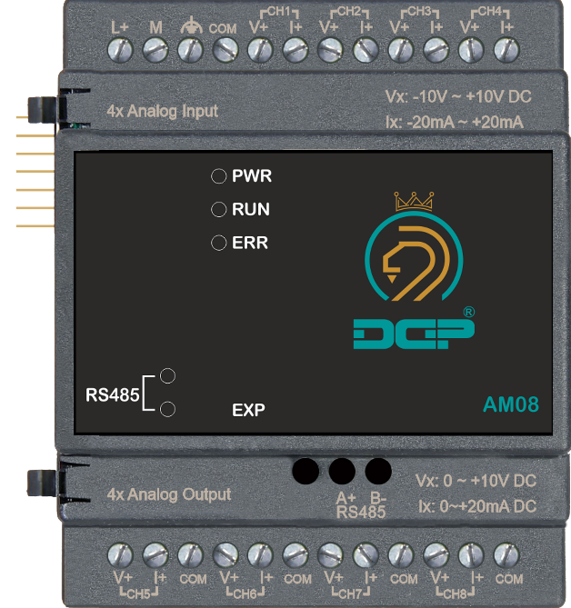
Expansion
Programmable with WPLSOFT
Programmable with LOGOSOFT
Dm14-24r
am08
Dm14-230r
08sm
tm04
04xs
08snr
14spr
16spt
08xa

Slide 9
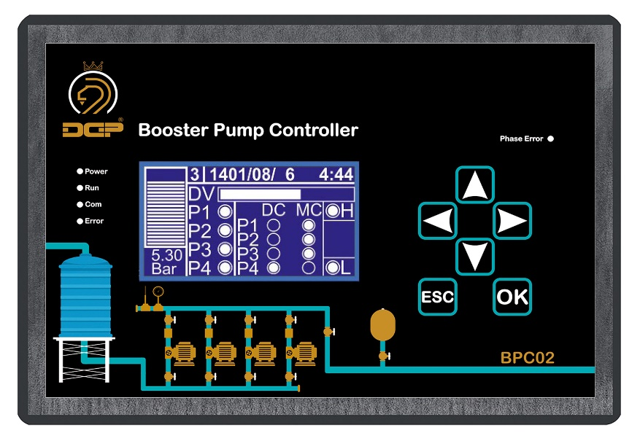
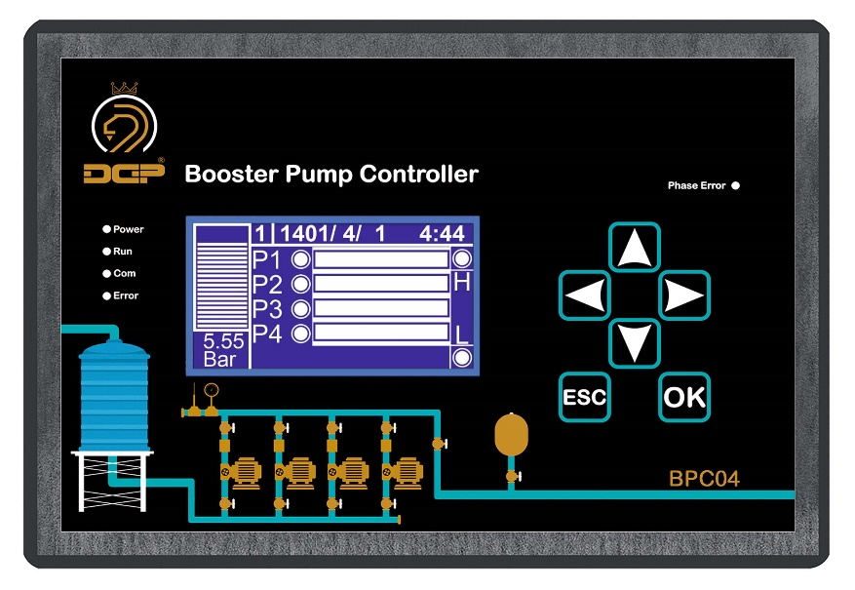
controller
bpc02
bpc04
کنترلر بوستر پمپ

Slide 10

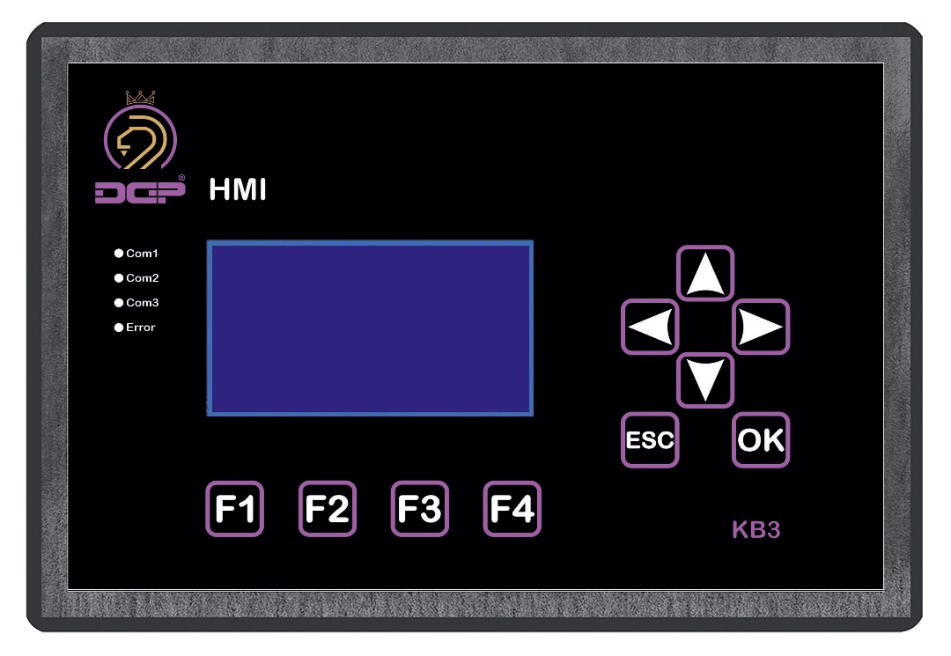
HMI
128*64 pixel
KB3
حداکثر 32 المان
در هر صفحه

Slide 11
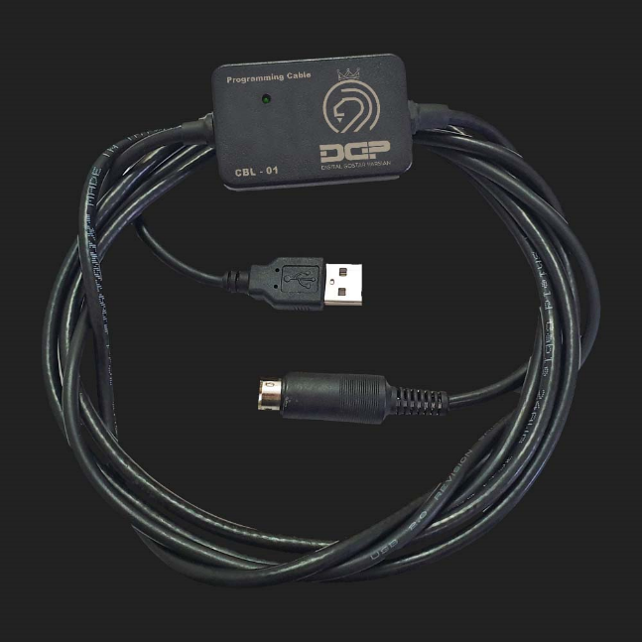
Programmer cable
کاملا ایزوله
دارای درایور مخصوص
دارای چراغ اعلان
کابل 1.5 متری
تبدیل RS32 به USB

Slide 12
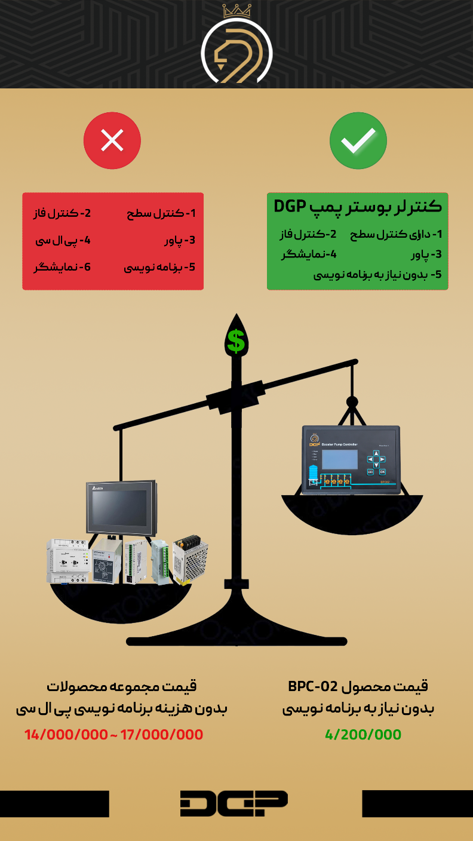
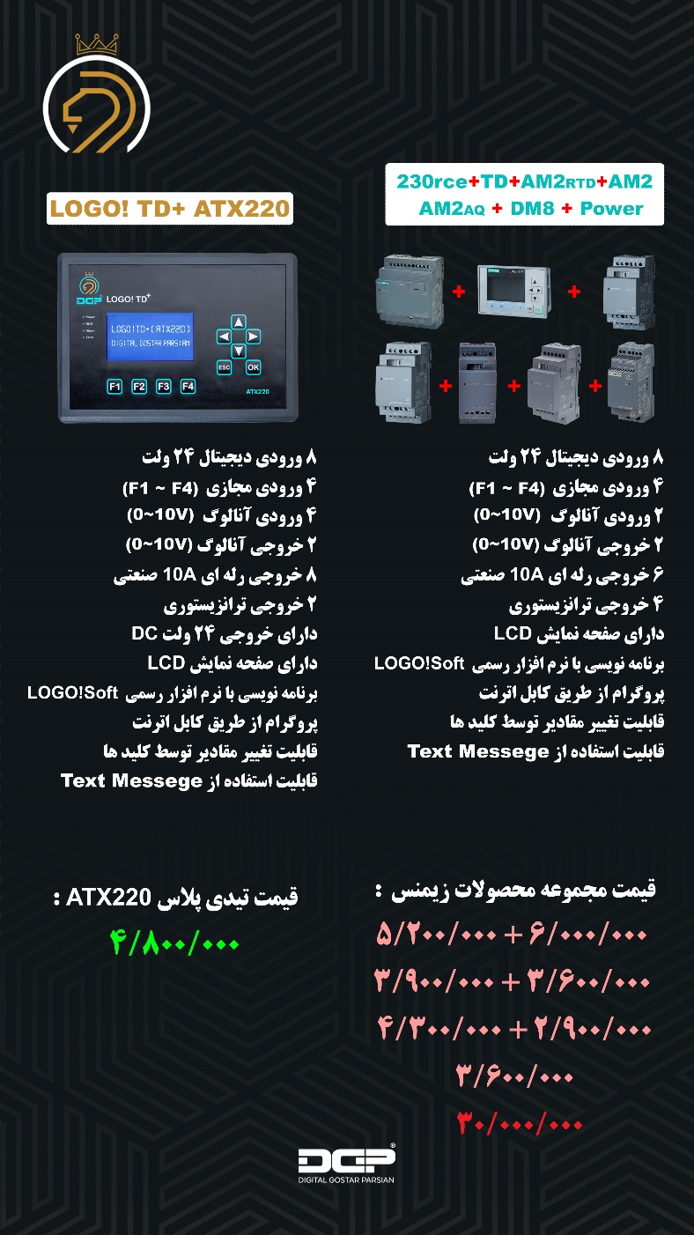
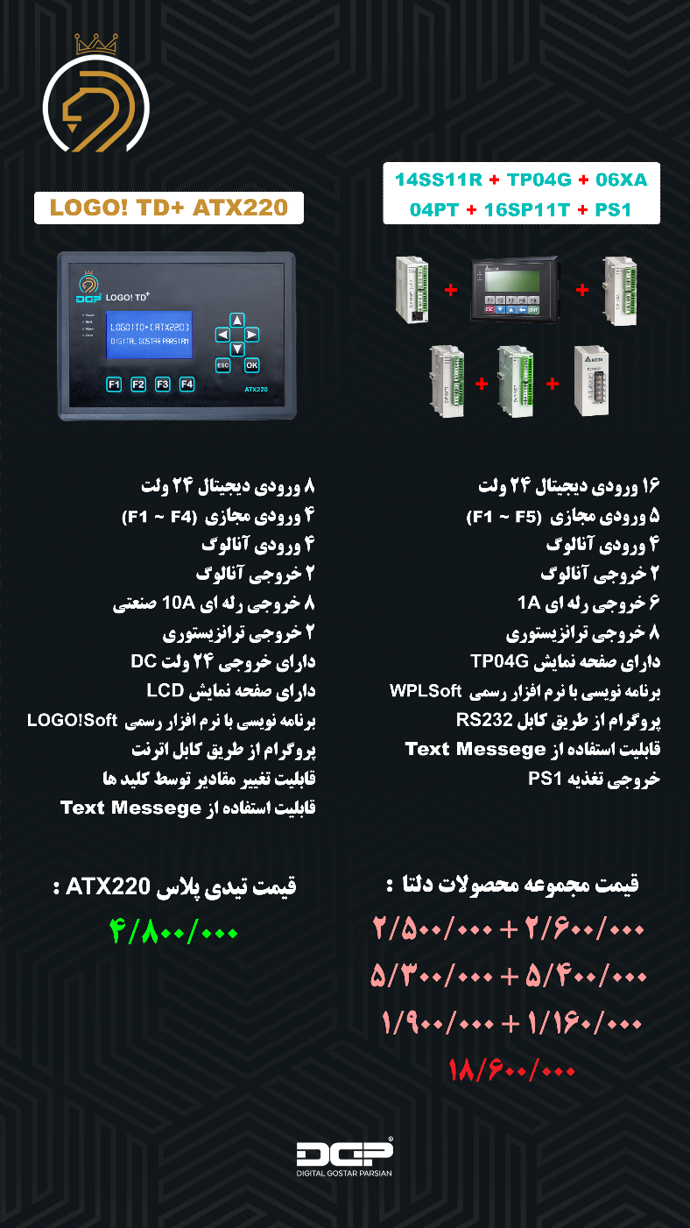
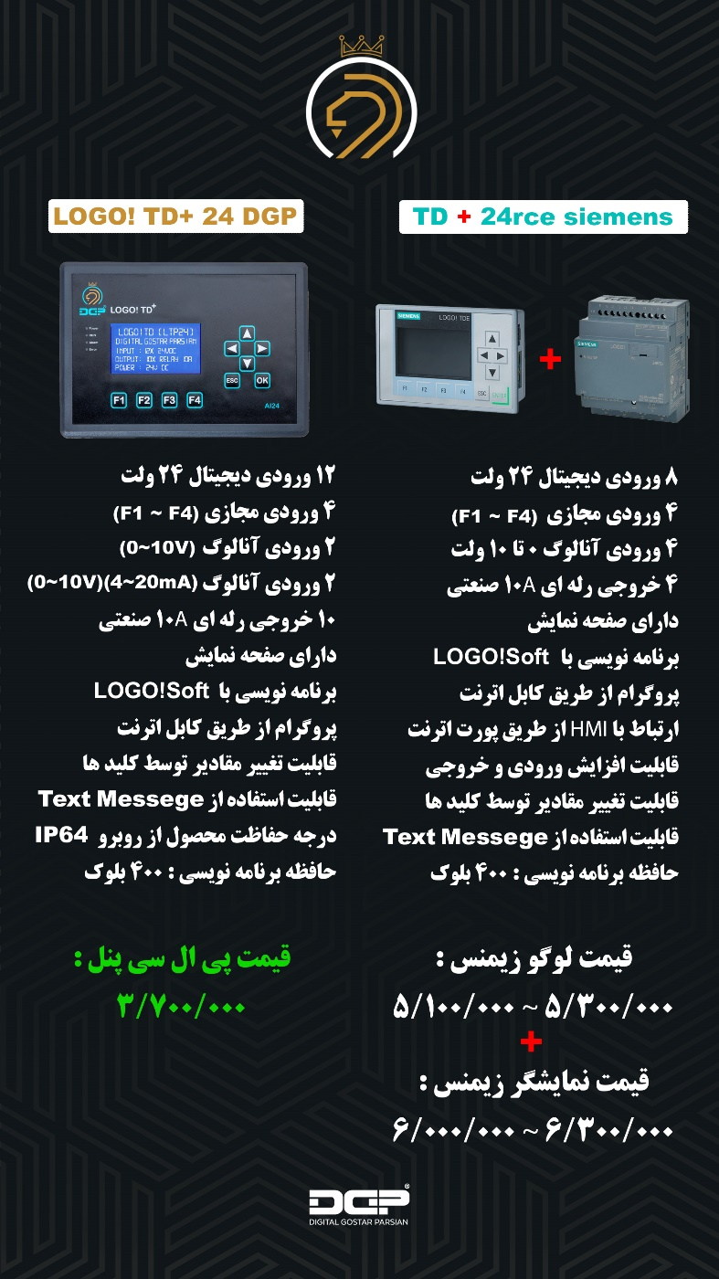
مقایسه محصولات dgp و سایر رقبای خارجی

Slide 13
تیم مدیریت و منابع انسانی
ردیف | عنوان پست سازمانی | تعداد نفرات | توضیحات
1 | واحد مدیریت | 3 | رئیس هیئت مدیره، مدیرعامل، مسئول دفتر
2 | خدمات پس از فروش | 1
3 | فروش | 3 | مدیر فروش، کارشناس فروش و بازاریابی
4 | اداری و مالی | 1 | حسابدار
5 | تبلیغات | 1
6 | بازرگانی | 2 | مسئول بازرگانی، کارشناس بازرگانی
7 | تولید | 6 | مسئول تولید، انباردار، سه عدد مونتاژکار

Slide 14
پرسنل دفتر مرکزی
ردیف | شرح | حقوق ماهیانه- میلیون ریال | نفرات | جمع هزینه‌های سالیانه-میلیون ریال
1 | مدیرعامل | 300 | 2 | 7200
 | مسئول دفتر | 100 | 1 | 100
2 | خدمات پس از فروش | 120 | 1 | 1440
3 | فروش | 100 | 1 | 1200
4 | اداری و مالی | 120 | 1 | 1440
5 | تبلیغات | 80 | 1 | 960
6 | بازرگانی | 120 | 2 | 2880
جمع کل |  |  | 8 | 15220
پرسنل تولید
ردیف | شرح | حقوق ماهیانه- میلیون ریال | نفرات | جمع هزینه‌های سالیانه-میلیون ریال
1 | مدیرتولید | 120 | 1 | 1440
2 | کارگر مونتاژکار | 100 | 3 | 4320
3 | انباردار | 100 | 1 | 1200
جمع کل |  |  | 5 | 6960

Slide 15
جلوگیری از خروج ارز از کشور

Slide 16

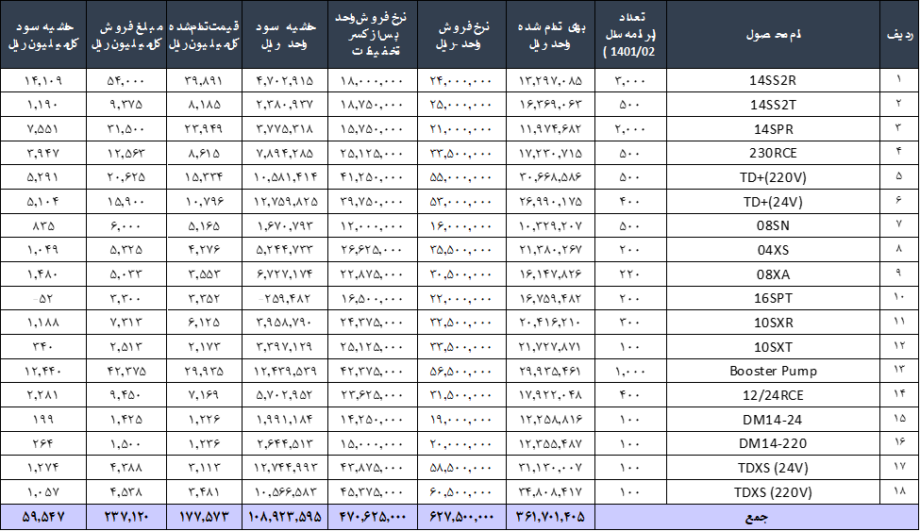
محاسبات مالی سود و شاخصها

Slide 17
محاسبه سود وزیان 5 ساله تا سال 05-1404

Slide 18
شاخص های npv و IRR
حداقل سود مورد انتظار (i) i=20%

Slide 19
شاخص BEP (نقطه سر به سر)
هزینه های ثابت و متغیر (ریال)
شرح هزینه | مبلغ برای یکسال | مبلغ برای هر ماه
هزینه حقوق تولید (به همراه 23% بیمه سهم کارفرما، سنوات و پاداش) | 83,625,000,000 | 6,968,750,000
هزینه حقوق دفتر (به همراه 23% بیمه سهم کارفرما، سنوات و پاداش) | 197,860,000,000 | 16,488,333,333
اجاره دفتر مرکزی | 25,920,000,000 | 2,160,000,000
اجاره محل تولید | 11,520,000,000 | 960,000,000
هزینه متغیر تولید(آب، برق،گازو...) | 639,600,000 | 53,300,000
هزینه متغیر دفتر مرکزی(آب، برق،گازو...) | 1,279,200,000 | 106,600,000
جمع هزینه های ثابت | 318,925,000,000 | 26,577,083,333
جمع هزینه های متغیر | 1,918,800,000 | 159,900,000
شاخص نقطه سر به سرBEP با متوسط قیمت فروش شرکت | -193
شاخص نقطه سر به سرBEP با متوسط قیمت فروش نمایندگی | -188
متوسط قیمت فروش شرکت به مصرف‌کننده | 22,384,615
متوسط قیمت فروش شرکت به نماینده | 18,876,923

Slide 20
شاخص ROI (نرخ بازگشت سرمایه)
هزینه های ثابت و متغیر و کل درآمد سالانه (ریال)
شرح هزینه | مبلغ برای یکسال
هزینه حقوق تولید (به همراه 23% بیمه سهم کارفرما، سنوات و پاداش) | 83,625,000,000
هزینه حقوق دفتر (به همراه 23% بیمه سهم کارفرما، سنوات و پاداش) | 197,860,000,000
اجاره دفتر مرکزی | 25,920,000,000
اجاره محل تولید | 11,520,000,000
هزینه متغیر تولید(آب، برق،گازو...) | 639,600,000
هزینه متغیر دفتر مرکزی(آب، برق،گازو...) | 1,279,200,000
کل درآمد | 517,718,650,400
جمع هزینه های ثابت | 318,925,000,000
جمع هزینه های متغیر | 1,918,800,000
جمع کل هزینه | 320,843,800,000
شاخص نرخ بازگشت سرمایه ROI | 39%
میزان سرمایه مورد نیاز | 500,000,000,000

Slide 21

نتیجه‌گیری
این شرکت با توجه به وضعیت سودآور محصولات خود و سهم 30 درصدی در بازار اتوماسیون با یک سرمایه‌گذاری مختصر خواهد توانست تا کمتر از 5 سال آینده خود را به عنوان قطب بازار اتوماسیون صنعتی و شرکتی تصمیم‌ساز در این بازار معرفی نماید.

Slide 22

استراتژی های کلان فرآیندهای تولید

Slide 23
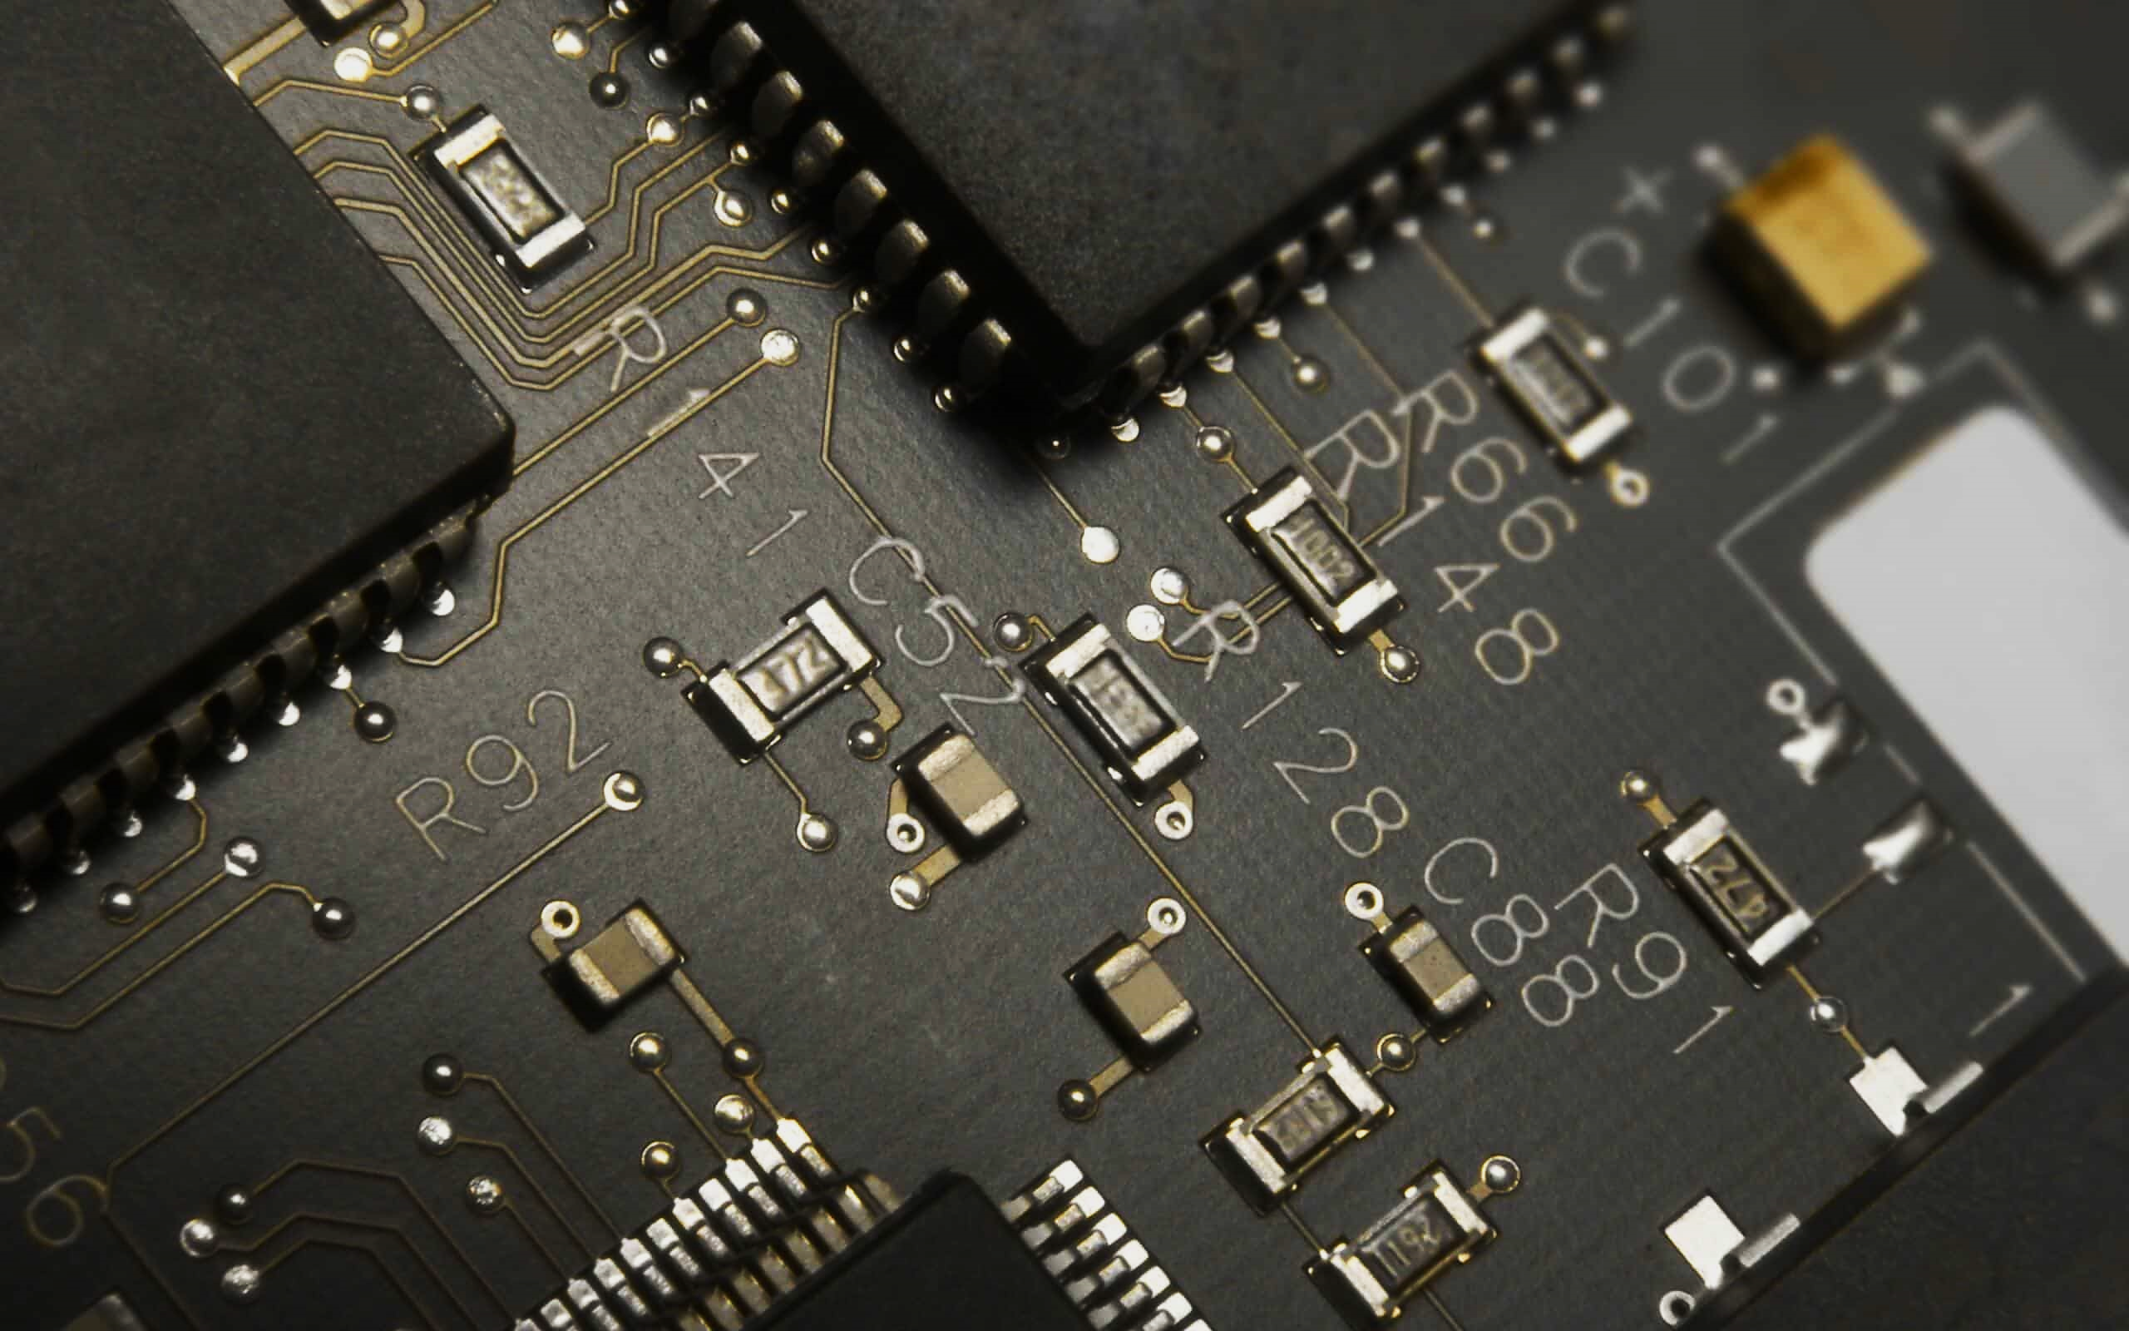

آشنائی کلی بابردهای مدار چاپی

Slide 24
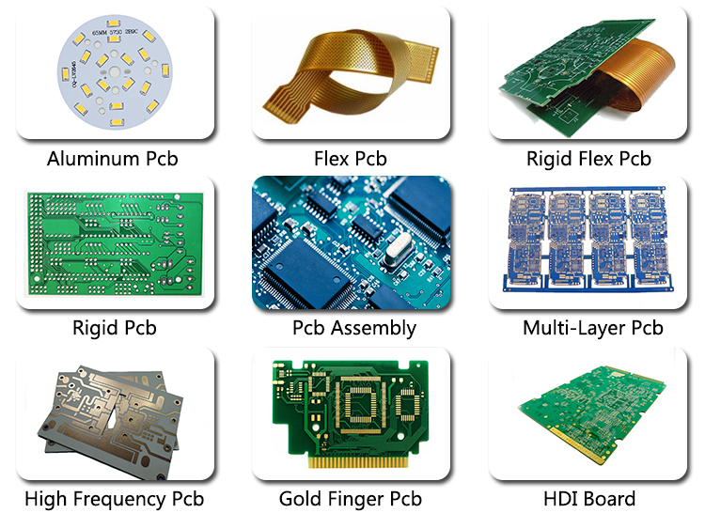

انواع PCB

Slide 25


آشنائی کلی بابردهای مدار چاپی
تجهیزات رومیزی و دستی مونتاژ
بررسی و انتخاب بهترین و بروزترین تجهیزات
به منظور سهولت و تسریع فرآیند مونتاژ قطعات دیپ در ایران

Slide 26
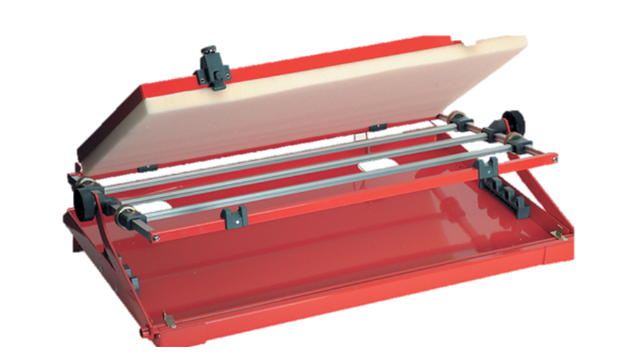
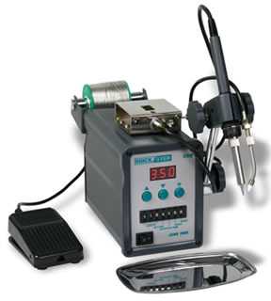
Semi Automatic Soldering:
1. Holder
PCBA Jig
2. Soldering Device
Soldering Station

Slide 27
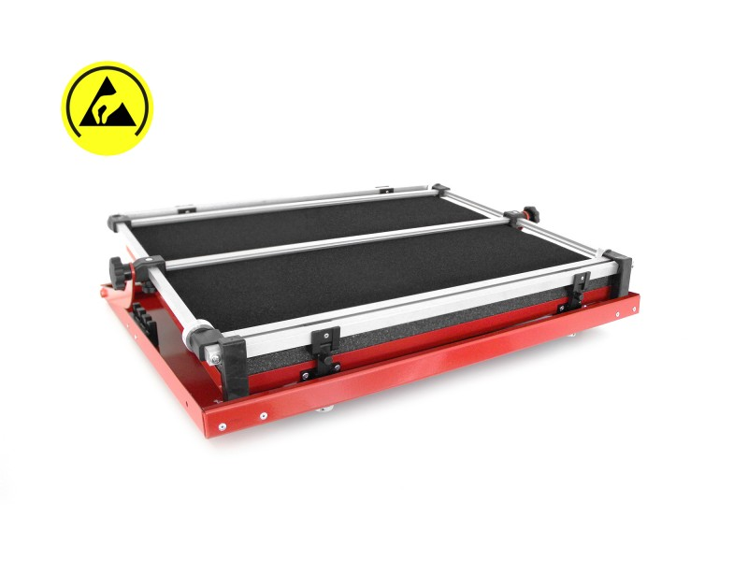
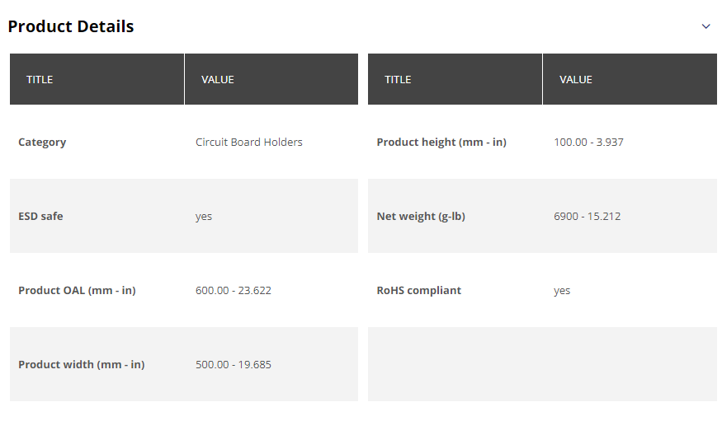
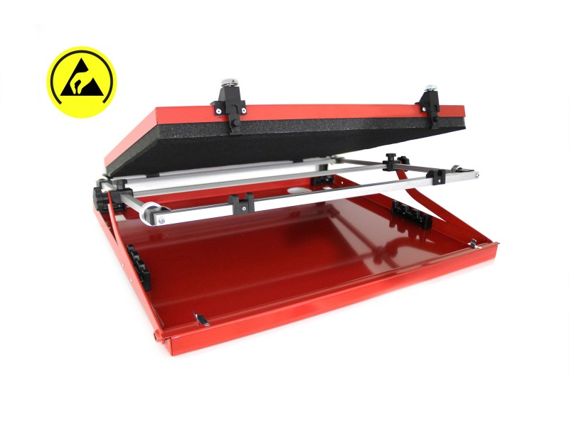
PCSA Circuit board holder(IDEALTEK)

Slide 28

تجهیزات رومیزی اتوماتیک
استفاده از دستگاه های تمام-نیمه اتوماتیک رومیزی برای مراحل پیشرفته تر پروسه مونتاژ و حتی تست سریع

Slide 29
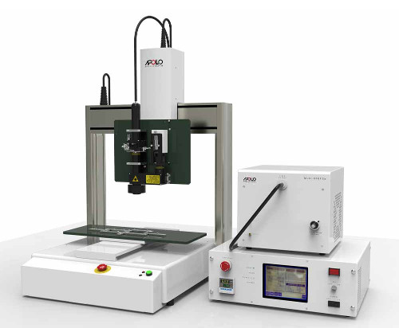
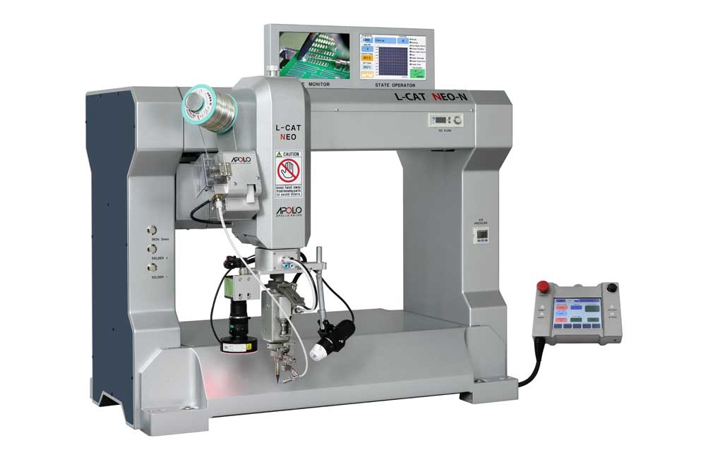
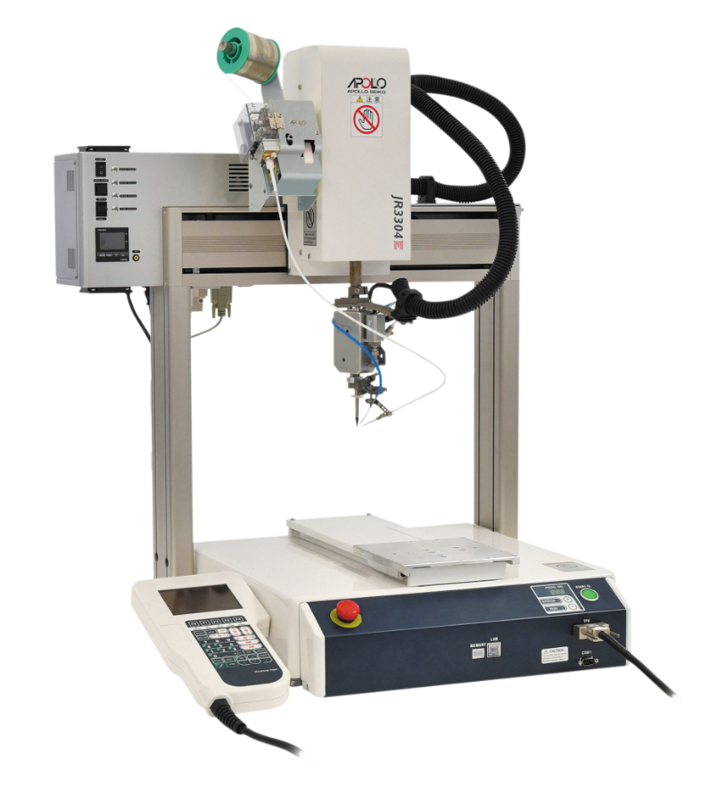
J-CAT LYRA
AUTOMATED SOLDERING, IRON TIP MACHINES
This new iron-tip soldering robot features significantly improved base operational features, increased usability, and durability
Laser Soldering
AUTOMATED SOLDERING, IRON TIP MACHINES
Cutting edge soldering technology, lasers allow for incredible precision and speed.
L-CAT NEO-N
AUTOMATED SOLDERING, IRON TIP MACHINES
Designed for either an in-line or lean manufacturing process

Slide 30
خط تولید تمام اتوماتیک

Slide 31
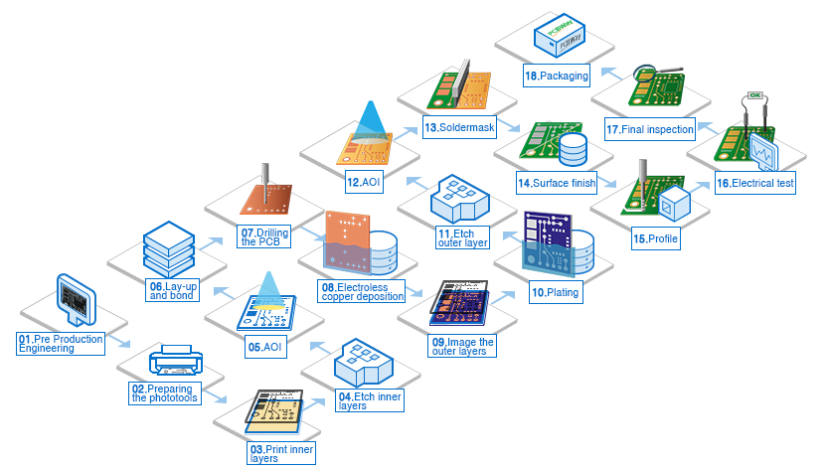
معرفی خط تولید PCB
PCB
مراحل مختلف تولید بردهای مدار چاپی به صورت تصویری
1- سفارش اولیه , بررسی طرح اولیه توسط مهندسین
2- چاپ فتوپلاتر (تصویر طرح PCB روی فیلم)
3- چاپ لایه‌های داخلی روی فتوپلاتر توسط لامپ UV
4- حذف مس ناخواسته از روی پنل
5- بازرسی و کنترل تطابق تصاویر با طرح اصلی
6- لمینیتینگ
7- سوراخکاری (دریلینگ)
8- آبکاری لایه نازک مس (الکترولیز مس)
9- چاپ لایه های بیرونی PCB
10- مرحله دوم آبکاری الکترولیتی (روی قسمتهای دیگر برد)
11- حذف مس ناخواسته از لایه آخر (بهمراه رسوب قلع روی مس)
12- بازرسی و کنترل تطابق تصاویر با طرح اصلی
13- چاپ سبز
14- فینیشینگ سطح برد (نیکل، نقره، طلا)
15- برش بردها بر اساس دیتا مشتریان
16- الکتریکال تست
17- بازرسی نهائی (اینسپکشن)
18- بسته بندی

Slide 32
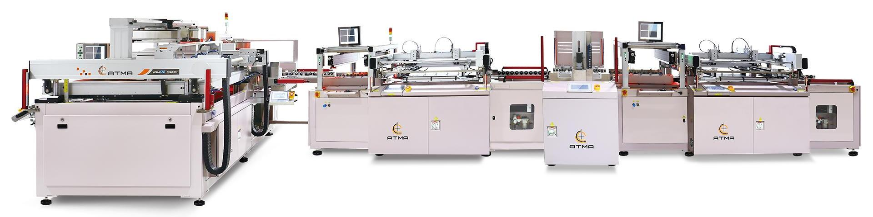
تخمین هزینه راه‌اندازی خط تولید PCB
هزینه حدودی خط تولید: 1،150،000 میلیون دلار
هزینه مذکور شامل هزینه‌های مربوط به فضای کارخانه و سایر ملزومات نمی‌گردد.

Slide 33
نکات مهم حین تولید
چاپ لایه های داخلی در اتاق زرد و مخصوص بصورت استریل
انجام پروسه لمینیت در دمای 190 درجه سانتیگراد و فشار بین 275 تا 400 پاسگال
پروسه سرد شدن و کاهش فشار در مرحله ترکیب لایه ها، به آرامی انجام میشود.
قرار دادن لایه آخر روی یک صفحه چوبی یا ضخیم در مرحله سوراخکاری، بدلیل جلوگیری از شکسته شدن و یا ترک برداشتن برد
زمان الکترولیز هر چی بیشتر باشد، ضخامت لایه مس نیز بیشتر می‌شود. (انتخاب مناسبترین زمان برای آبکاری)
انجام پروسه چاپ سبز در اتاق تمیز (استریل)
استفاده از کلرید آهن برای مرحله حذف مس های ناخواسته
پانج کردن لایه ها برای در یک راستا بودن، قبل از پرس شدن
مقدار 5 میکرون نیکل و 0.1 روکش طلا بعنوان آبکاری نهائی روی برد و سوراخها قرار داده میشود.
دلایل انجام آبکاری مس: لحیم‌کاری راحتتر، افزایش سرعت انتقال داده ها و جلوگیری از اکسیداسیون مس

Slide 34
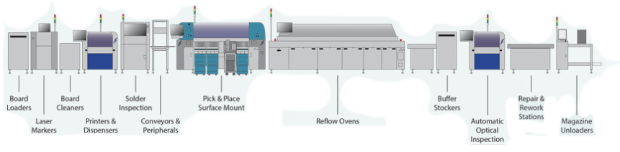
معرفی خط مونتاژ PCBA
PCBA
مراحل و دستگاه‌های مونتاژ بردهای مدار چاپی به صورت تصویری
1- Loader
2- Laser Markers
3- board cleaner
4- Printers & Dispensers (solder paste printer)
5- Solder Paste Inspection (SPI)
6- Conveyors
7- Pick & Place
8- Reflow Oven
9- Buffer Stockers
10- Automatic Optical Inspection (AOI)
11- Repair and Rework Station
12- Magazine Unloader

Slide 35
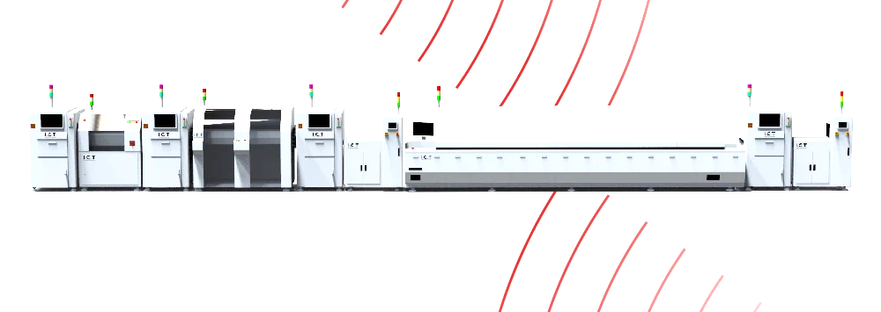
تخمین هزینه راه‌اندازی خط تولید PCBA
هزینه حدودی خط تولید: 750000 هزار دلار
هزینه مذکور شامل هزینه‌های مربوط به فضای کارخانه و سایر ملزومات نمی‌گردد.

Slide 36



